Slide 1
Sinir Dokusu Biyokimyası

Slide 2
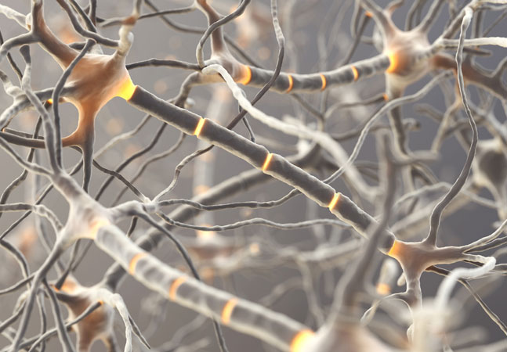
İnsan sinir sistemi 100 milyardan fazla sinir hücresi (nöron) ve trilyonlarca bağlantı içerir.

Slide 3
Sinir Sistemi
Merkezi Sinir Sistemi
Periferik Sinir Sistemi
Duyusal (Afferent) Sinirler
Motor (Efferent) Sinirler
Beyin
Omurilik
Somatik (İstemli)
Otonom (İstemsiz)
Sempatik
Parasempatik

Slide 4
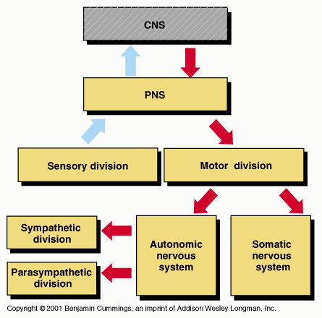

Slide 6
Yapısal olarak sinir dokusu, 2 hücre tipi içerir:
Nöron (sinir hücresi)
Nöroglia (glial hücreler)

Slide 7
Nöronlar
Nöronların çoğu 3 bölümden oluşur:
Dendritler: Uyarıyı almak için özelleşmiş çok sayıda uzantı. Dendritlerin dallanması, diğer sinir hücrelerinden çok sayıda akson ucu alınabilmesini sağlar.
Hücre gövdesi (perikaryon; soma): Merkezi sinir sisteminde gri maddede; periferik sinir sisteminde ise ganglionlarda ve duyusal alanlarda bulunur.
Akson: Sinir impulsunu (uyartı) diğer hücrelere iletmek ve yaymak üzere özelleşmiş tek bir uzantı. Distal bölümü çoğunlukla dallanmıştır (terminal arborizasyon). Her bir dal, son düğmecik (terminal button) ile sonlanır. Akson uçlarında çok sayıda mitokondri bulunur.

Slide 8
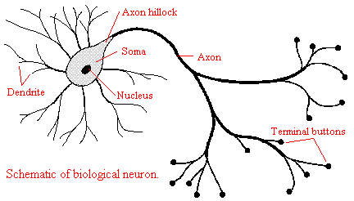

Slide 9
Nöron Tipleri
Hücre gövdesinden çıkan uzantı sayısına göre, nöronlar 3 gruba ayrılabilir:
Unipolar (psödounipolar): Tek bir uzantıya sahiptir. Dendritlerce alınan uyarı, perikaryona uğramadan doğrudan aksona iletilir.
Bipolar: Bir dendrit ve bir akson olmak üzere iki uzantısı vardır.
Multipolar: İkiden fazla uzantısı vardır.

Slide 10
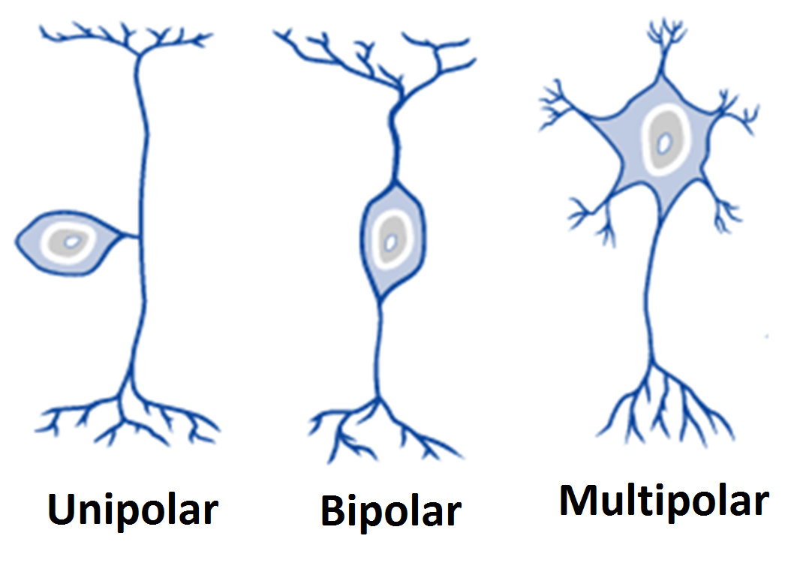

Slide 11
Aksonlarda Molekül Hareketi
Akson sitoplazmasında (aksoplazma), granüllü endoplazmik retikulum yoktur ve akson, birçok açıdan perikaryona bağımlıdır.
Nitekim, eğer akson kesilecek olursa; kesiğin periferik (distal) bölümü dejenere olup ölür.

Slide 12
Bazı aksonlar çok uzun olabilmektedir. Örneğin; ayak kaslarını inerve eden omuriliğin motor nöronlarının aksonları 1 metreden daha uzun olabilmektedir.
Bu nedenle, perikaryondan aksona (veya tersi yönde) düzenli ve hızlı bir şekilde molekül hareketinin sağlanması büyük önem taşımaktadır.

Slide 13
Akson boyunca moleküllerin aktarılması iki şekilde olabilir:
Anterograd (ileriye) akış: Hücre gövdesinde sentezlenen makromoleküllerin ve organellerin akson boyunca uçlara doğru aktarılması
Retrograd (geriye) akış: Akson uçlarındaki maddelerin perikaryona doğru aktarılması.

Slide 14
Mikrotübüller, üzerlerinde madde transferinin yapıldığı aksonal yollardır. Alfa ve beta-tubulin dimerinden oluşmuştur.
Kinezin (kinesin) motor proteini; ATPaz aktivitesine sahiptir ve hareket etmek için ATP kullanır. Bu yolla akson ucuna doğru (anterograd) taşıma yapar.
Dinein (dynein) motor proteini ise; yine sahip olduğu ATPaz aktivitesi sayesinde, materyallerin retrograd olarak taşınmasını sağlar.

Slide 15
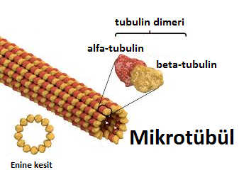

Slide 16
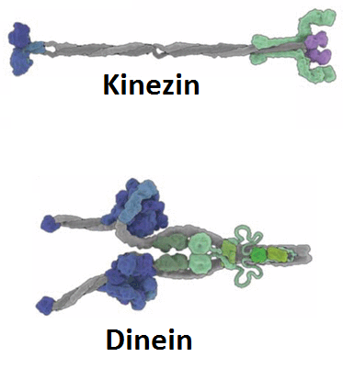

Slide 17
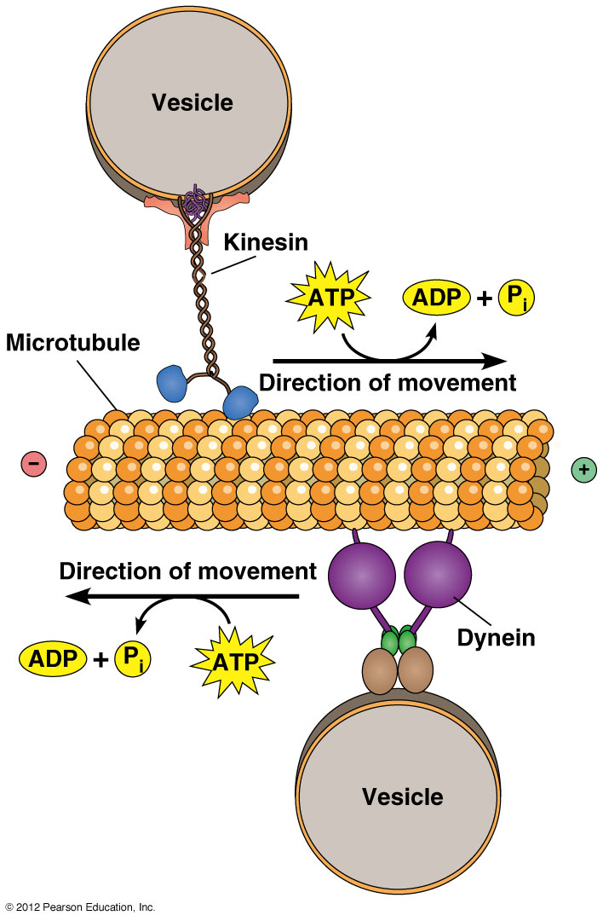

Slide 18
Motor Protein Videoları
https://www.youtube.com/watch?v=YAva4g3Pk6k (ATP’nin kullanımı)
https://www.youtube.com/watch?v=wJyUtbn0O5Y (1.06’dan itibaren)

Slide 19
Sinaptik İleti
Sinaps, sinir impulslarının tek yönlü aktarımından sorumlu iletim bölgeleridir. Nöronların kendi aralarında (akson-dendrit; akson-soma; akson-akson) veya nöron ile efektör hücreler (kas ve bez hücresi) arasında olabilir.
Sinaptik aralıkta impuls; nörotransmitterler denilen kimyasal aracılarla iletilir.

Slide 20
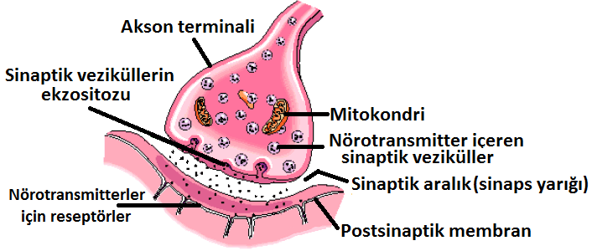

Slide 21
Hücre membranı boyunca yayılan elektriksel sinir uyartıları, presinaptik bölgeye ulaştığında, buradaki kalsiyum kanalları açılır ve kalsiyum akson terminalinin içine akar.
Kalsiyum konsantrasyonunun artışı, nörotransmitter içeren veziküllerin ekzositozunu tetikler.

Slide 22
Sinaptik İleti
https://www.youtube.com/watch?v=xF2UFV6EKt0
https://www.youtube.com/watch?v=p5zFgT4aofA
https://www.youtube.com/watch?v=Ibzfwtdtong

Slide 23
Sinaptik aralığa salınan nörotransmitterler;
enzimatik parçalanma
presinaptik geri alım
veya difüzyon
yoluyla ortamdan uzaklaşır.

Slide 24
Nörotransmitterler
Dopamin | Zevk
Nörepinefrin (Nöradrenalin) | Konsantrasyon
Epinefrin (Adrenalin) | Savaş ya da kaç
Serotonin | Mutluluk
GABA | Yatıştırıcı
Asetilkolin | Öğrenme
Glutamat | Hafıza
Endorfinler | Zindelik
Oksitosin | Bağlılık

Slide 25
Beyindeki Ödül Sistemi ve Madde Bağımlılığı
https://www.youtube.com/watch?v=7VUlKP4LDyQ
https://www.youtube.com/watch?v=NxHNxmJv2bQ

Slide 26
Sigaranın Bağımlılık Yapıcı Etkisi
Nikotinin, mezensefalondaki ventral tegmental alanda bulunan reseptörlere bağlanması, nükleus akkumbenste dopamin salınımına yol açar.
Bu da bir “ödül” duygusu oluşturur.

Slide 27
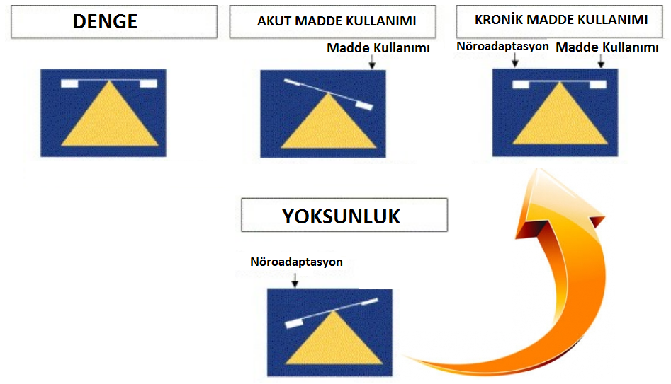

Slide 28
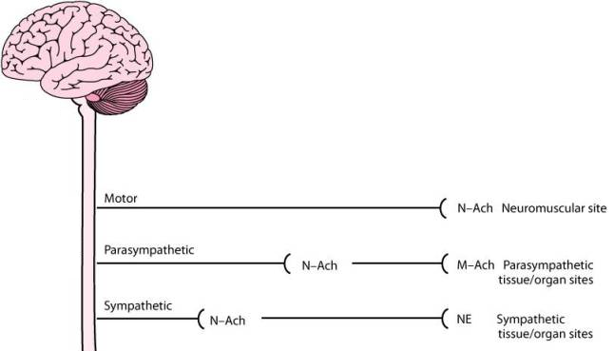

Slide 29
Nöroglia
Glia Hücresi | Yerleşimi | Görevi
Oligodendrosit | MSS | Miyelin sentezi
Schwann hücresi | PSS | Miyelin sentezi
Astrosit (yıldız benzeri hücre) | MSS | Destek, tamir, kan-beyin bariyeri,
Epandim hücresi | MSS | Boşlukların kaplayan epitel hücreleri
Mikroglia | MSS | Makrofaj aktivitesi

